Slide 1
WIMASU SKIREGEL
1. NIMM RÜCKSICHT AUF ANDERE

Slide 2
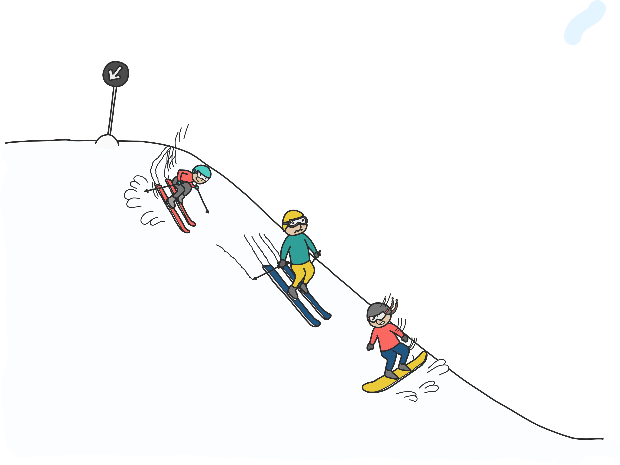
WIMASU SKIREGEL
2. BEHERRSCHE DEINE GESCHWINDIGKEIT UND FAHRWEISE

Slide 3
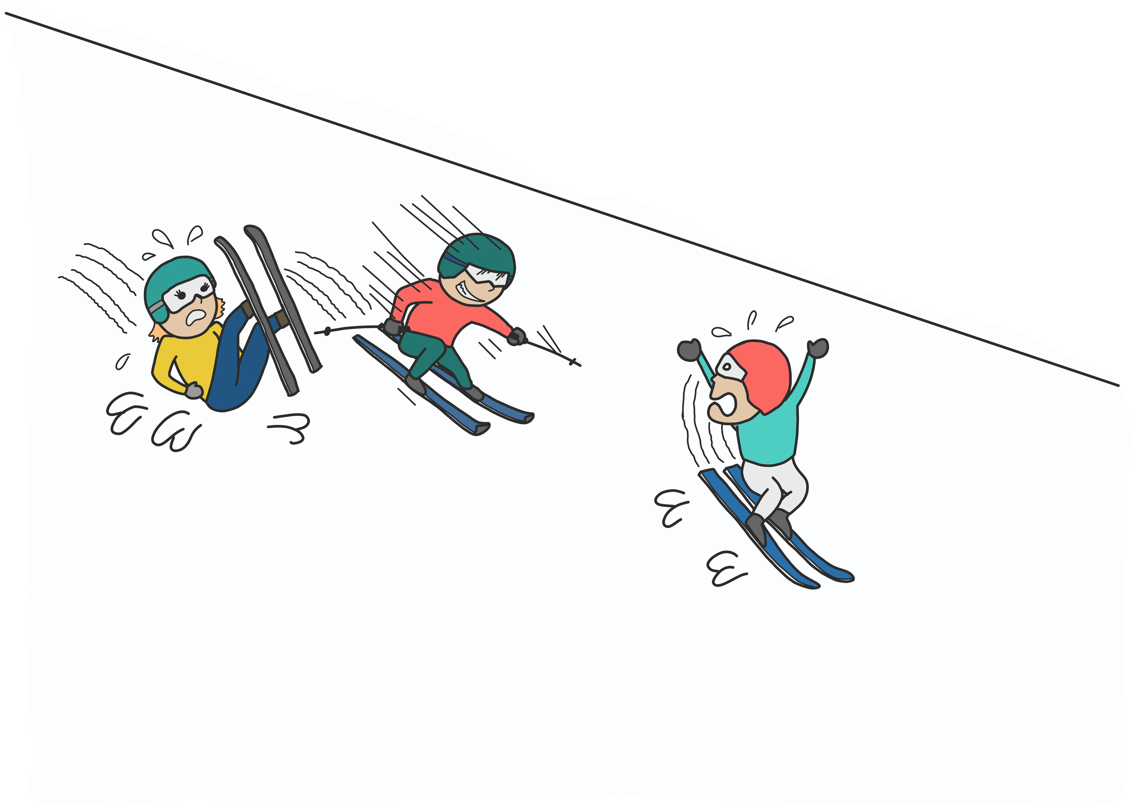
WIMASU SKIREGEL
3. FAHRE IMMER MIT GENÜGEND ABSTAND ZU ANDEREN

Slide 4
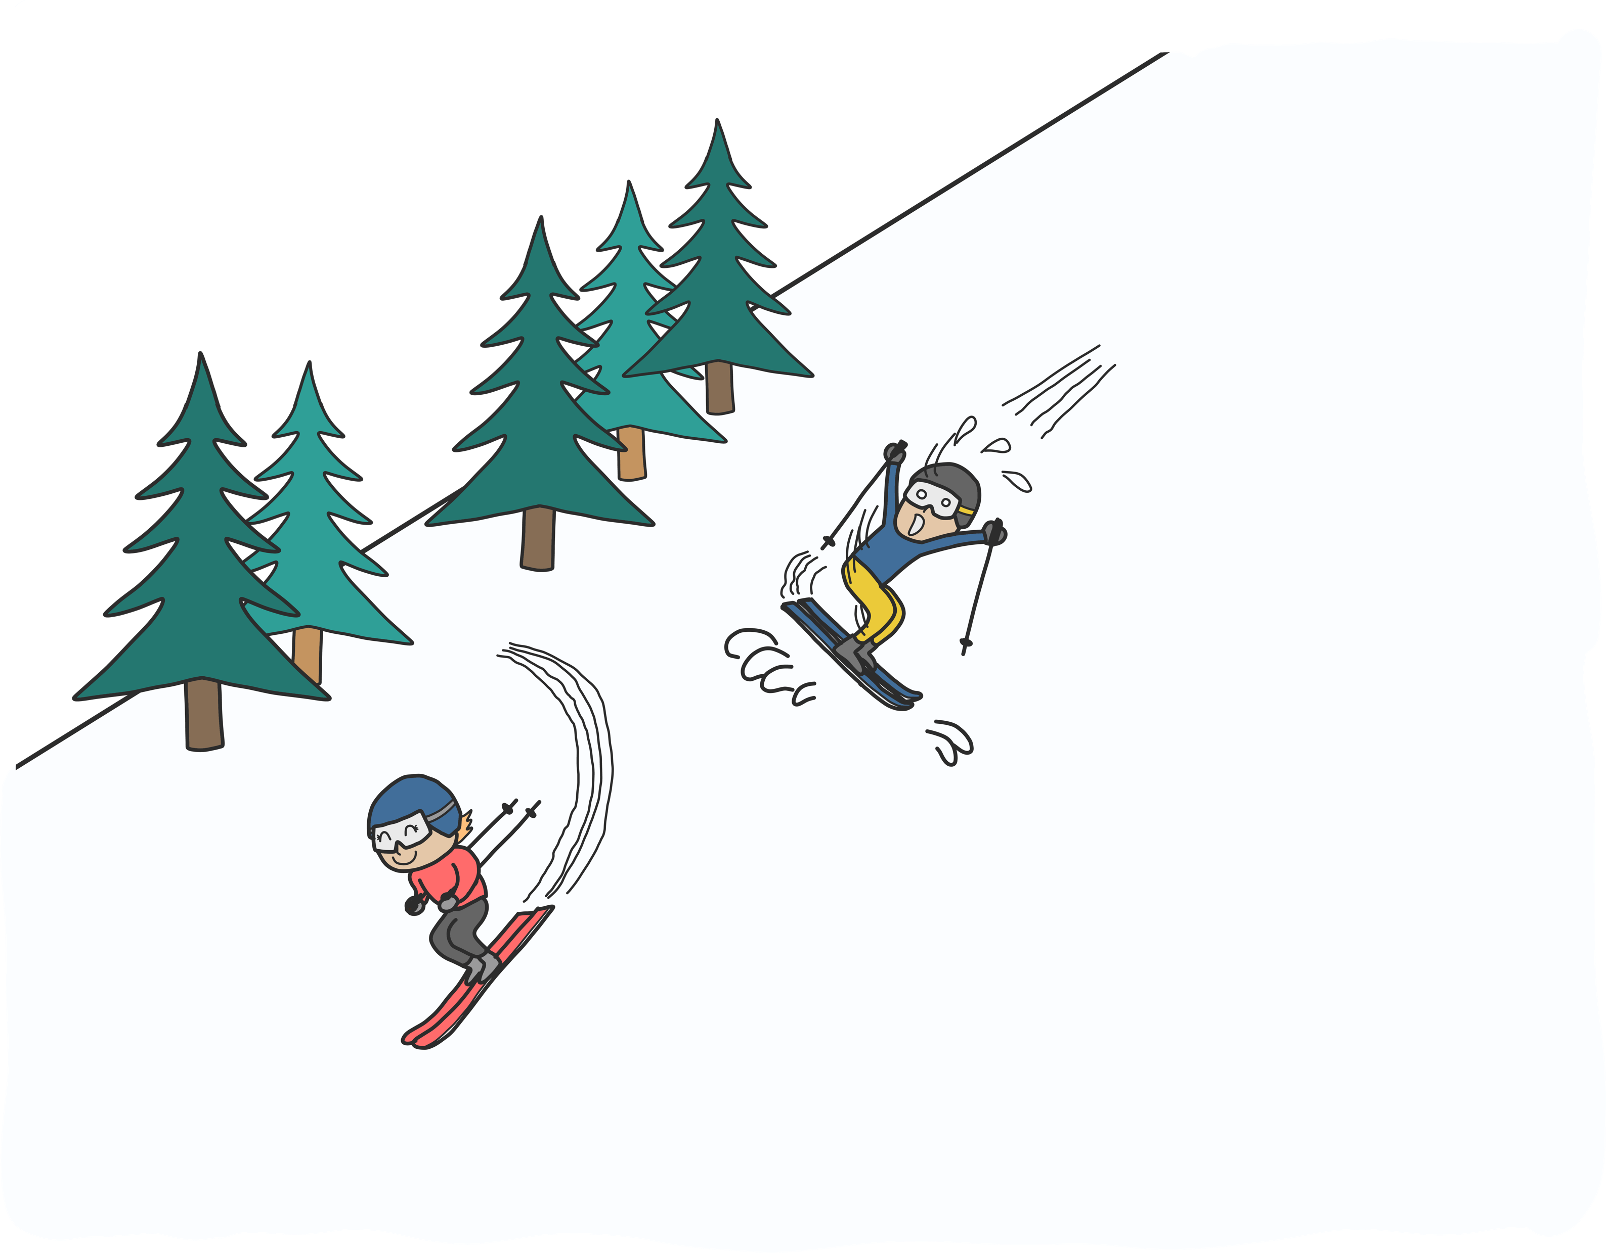
WIMASU SKIREGEL
4. SCHAU NACH OBEN BEIM ANFAHREN UND EINFAHREN IN HÄNGE

Slide 5
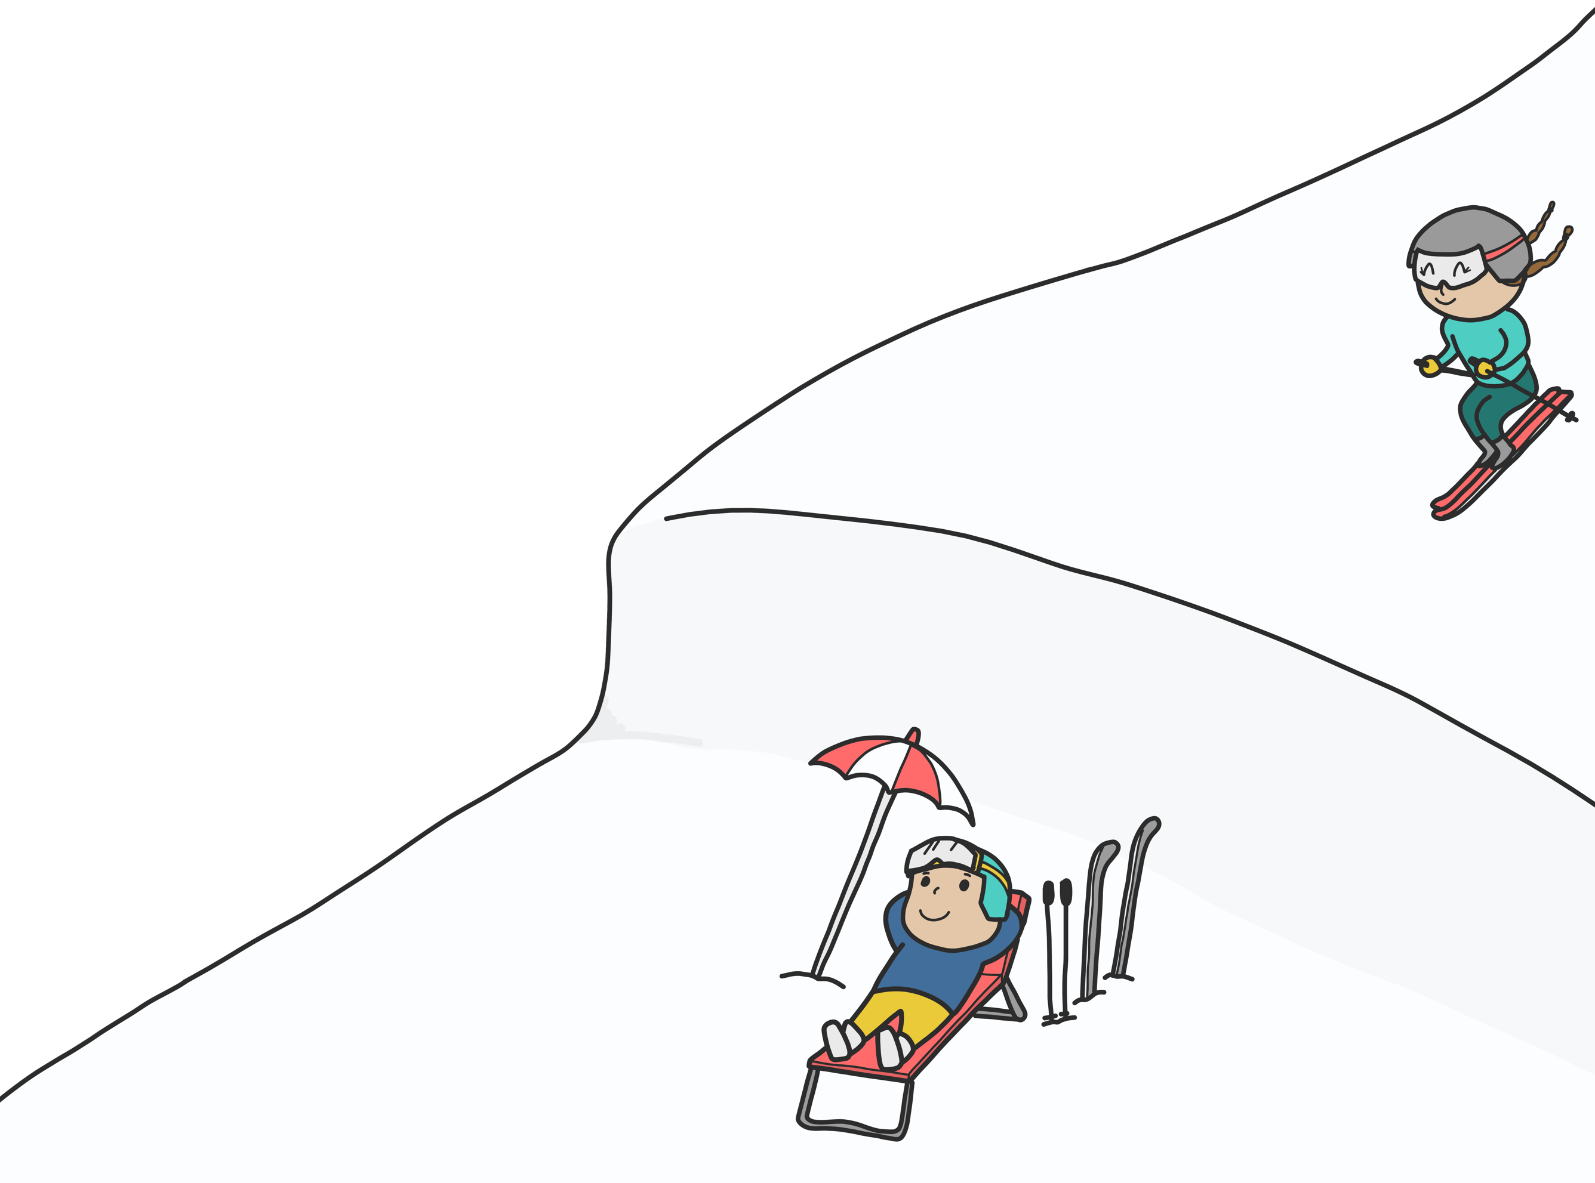
WIMASU SKIREGEL
5. HALTE NUR AN
ÜBERSICHTLICHEN STELLEN

Slide 6
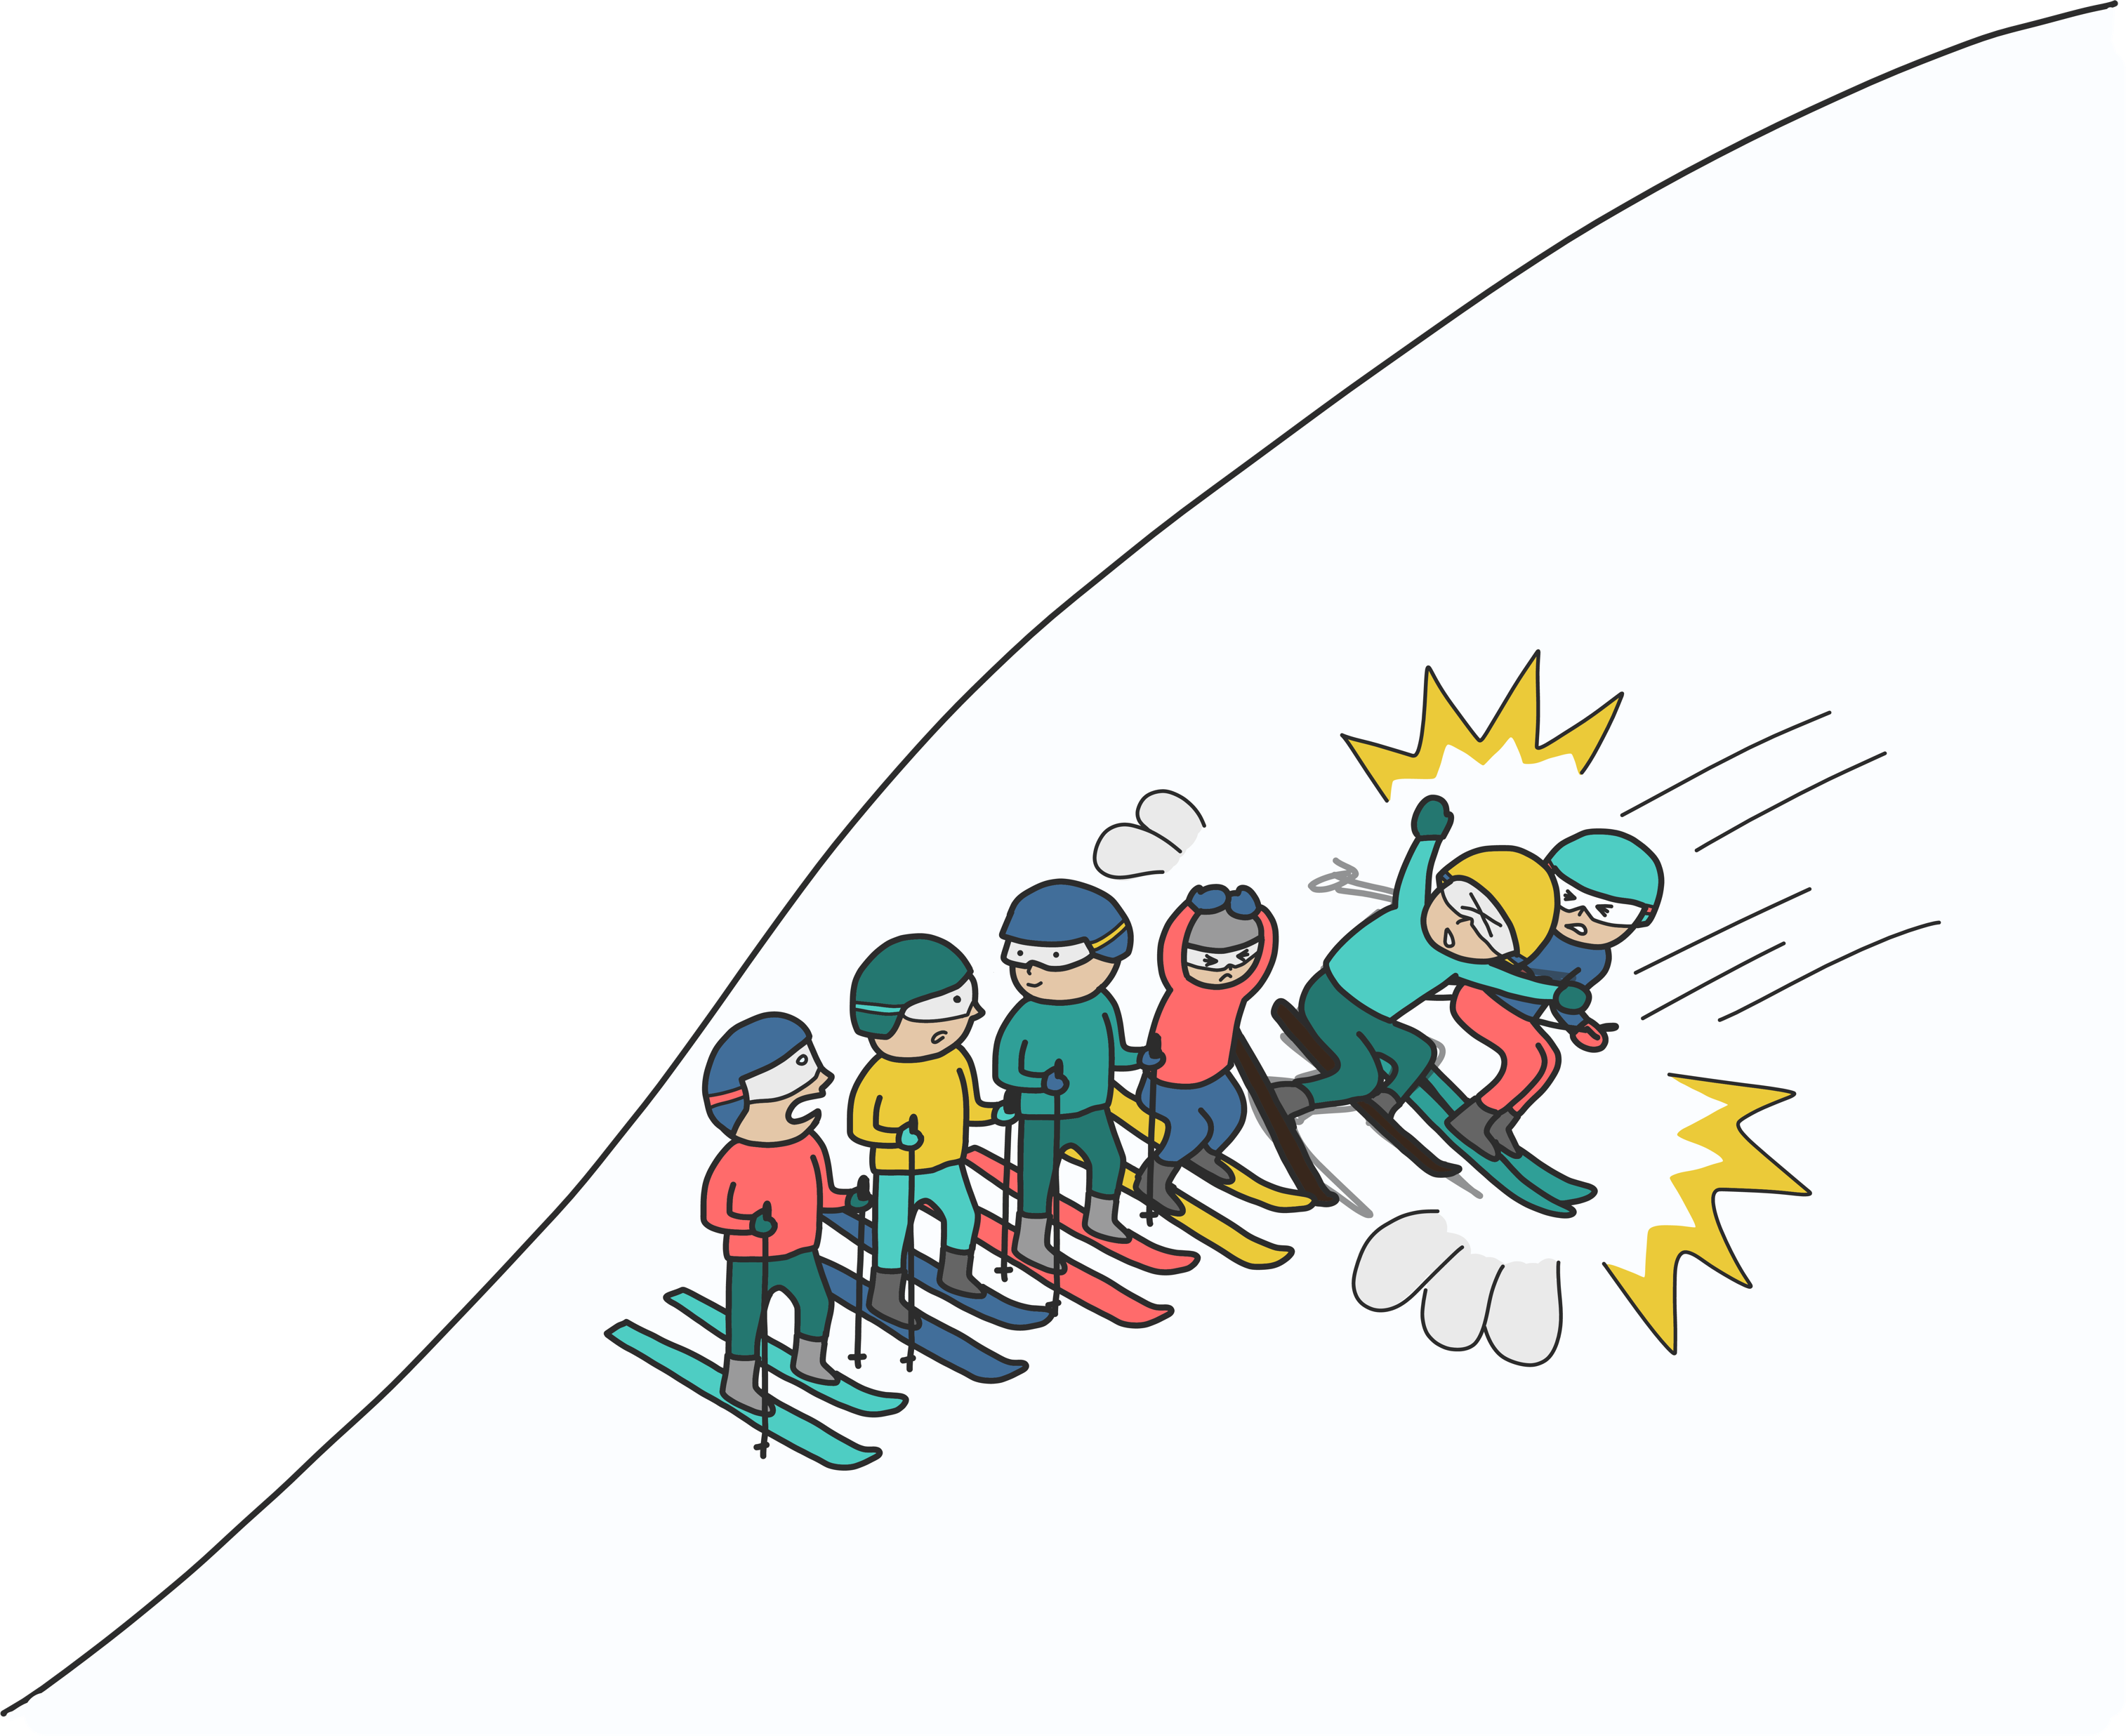
WIMASU SKIREGEL
6. HALTE UNTERHALB VON GRUPPEN

Slide 7
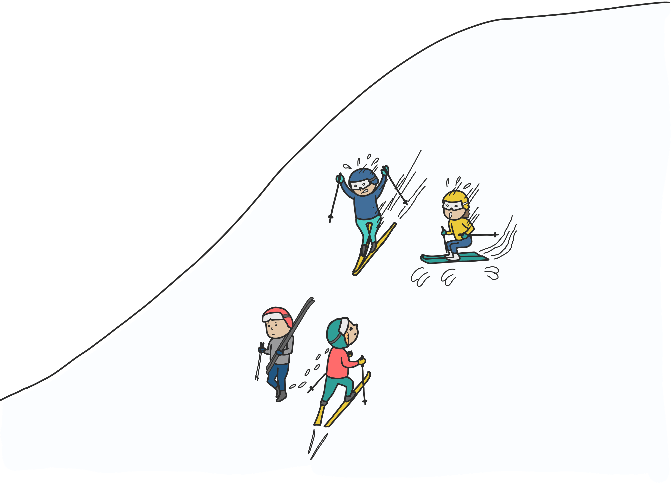
WIMASU SKIREGEL
7. STEIGE NUR AM PISTENRAND
AUF ODER AB

Slide 8
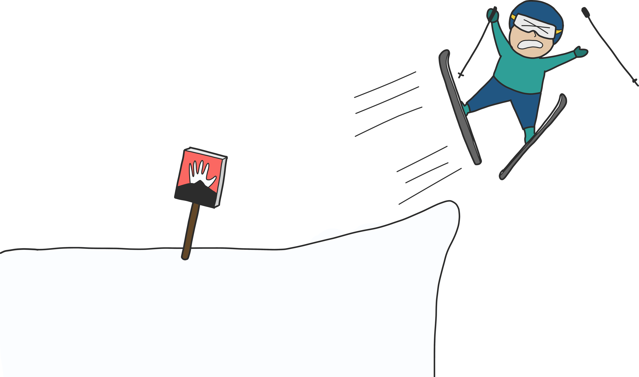
WIMASU SKIREGEL
8. BEACHTE PISTENMARKIERUNGEN
UND SCHILDER

Slide 9
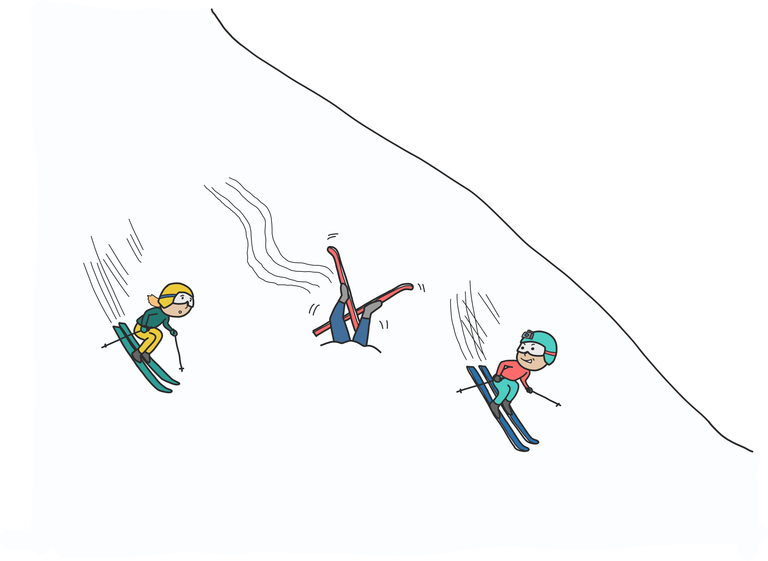
WIMASU SKIREGEL
9. SEI EIN RETTER ODER
EINE RETTERIN

Slide 10
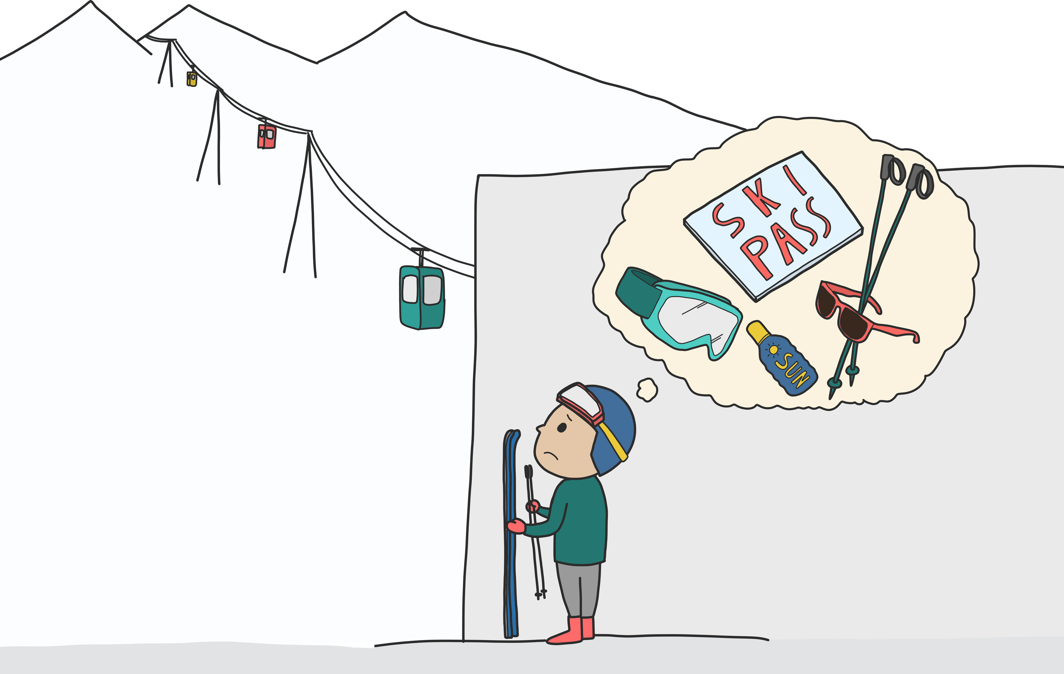
WIMASU SKIREGEL
10. SEI VORBEREITET AUF DEN SKITAG

Slide 11
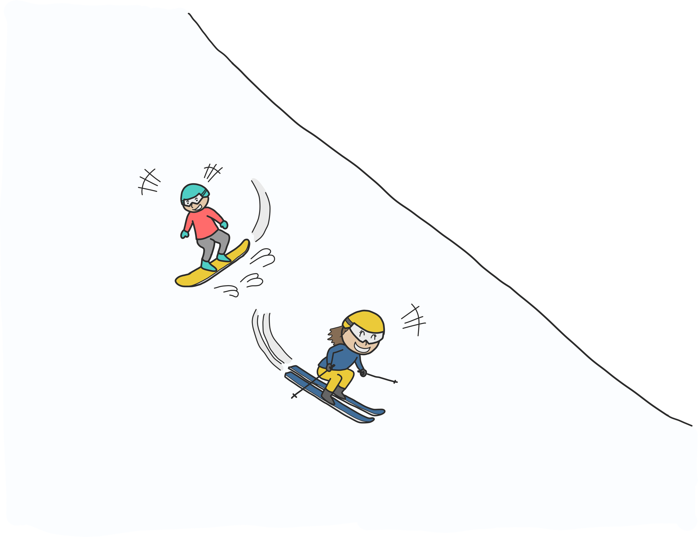
WIMASU SKIREGEL
11. VERGISS DEN SPASS NICHT

Slide 12
WIMASU SKISPASSREGELN
12. ISS NIEMALS GELBEN
SCHNEE

